Slide 1
MATA KULIAH PENYELESAIAN SENGKETA BISNIS SEMESTER GASAL 2020/2021
PROGRAM MAGISTER ILMU HUKUM
UNIVERSITAS LAMBUNG MANGKURAT

Slide 2
Rachmadi Usman
Fakultas Hukum
+62 85249774568
Rachmadi.usman@ulm.ac.id

Slide 3
Diakhir proses pembelajaran diharapkan mahasiswa mampu memahami dan menganalisis seluk beluk proses, bentuk, konsep, kaidah hukum dalam penyelesaian sengketa bisnis sesuai dengan doktrin, prinsip dan aturan hukum yang berlaku.
Capaian Pembelajaran Mata Kuliah

Slide 4
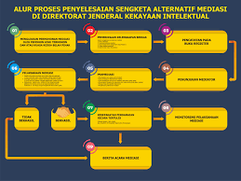
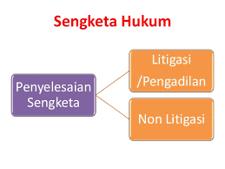
Deskripsi Mata Kuliah
Mempelajari seluk beluk bentuk dan proses penyelesaian sengketa bisnis yang efektif dan efisien baik melalui pengadilan maupun di luar pengadilan sesuai dengan tuntutan dunia bisnis.

Slide 5
Materi
Karakteristik Sengketa Bisnis
Bentuk Penyelesaian Sengketa Bisnis
Kewenangan Peradilan dan Arbitrase dalam Penyelesaian Sengketa Bisnis
Penyelesaian Sengketa Bisnis Diluar Pengadilan
Negosiasi dalam Penyelesaian Sengketa Bisnis
Mediasi dalam Penyelesaian Sengketa Bisnis
Konsiliasi dalam Penyelesaian Sengketa Bisnis
Arbitrase dalam Penyelesaian Sengketa Bisnis

Slide 6
Materi
Penyelesaian Sengketa Konsumen
Penyelesaian Sengketa Perbankan
Penyelesaian Sengketa Kekayaan Intelektual
Penanganan Perkara Persaingan Usaha
Penyelesaian Sengketa Ekonomi Syariah
Penyelesaian Sengketa Bisnis Sacara Elektronik (Online Dispute Resolution)

Slide 8
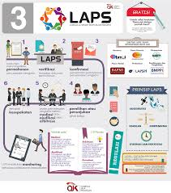
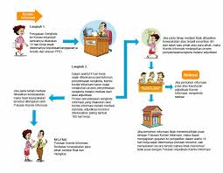
Sumber Bahan Pembelajaran
Buku
Perundang-undangan
Bahan serahan lainnya

Slide 10
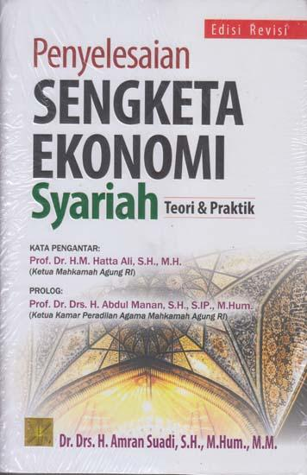

Slide 11
Rumus Nilai Akhir Semester
(3 x b) + (3xt)+4F
Na = ---------------------------
3 + 3 + 4
Na= Nilai akhir atau nilai kesimpulan evaluasi
Xb= Nilai ujian tengah semester
Xt = Nilai semua tugas
F = Ujian akhir semester

Slide 12
Nilai Akhir
Score | Nilai Mutu | Angka Mutu
80 – 100 | A | 4
75 – 79,9 | B+ | 3,5
70 – 74,9 | B | 3
65 – 69,9 | C+ | 2,5
60 – 65,9 | C | 2
55 – 59,9 | D+ | 1,5
50 – 54,9 | D | 1
< 49,9 | E | 0

Slide 13
Makalah Tugas Akhir
Peserta mata kuliah Penyelesaian Sengketa Bisnis (PSB) “diwajibkan” untuk membuat dan menyerahkan tugas pribadi sebagai tugas akhir berupa makalah individual.
Makalah individual yang dibuat tersebut harus sesuai dengan materi/topik perkuliahan yang telah ditentukan/disampaikan pada Semester Gasal 2020/2021
Kepada peserta dipersilakan untuk menentukan judul makalah sendiri, sepanjang sesuai dengan atau tidak menyimpang dari materi/topik perkuliahan yang telah ditentukan di atas.

Slide 14
Lanjutan …….. makalah …….
Peserta dapat mengangkat kasus yang pernah, sedang terjadi dalam praktik, sepanjang ada kaitannya dengan materi makalahnya.
Makalah individual yang dibuat tersebut minimal 20 halaman, tidak termasuk daftar pustaka dan lampiran-lampiran (jika ada), dengan ukuran kertas kuarto (A4) dengan spasi ganda (spasi 2), diketik dengan MS Words, huruf pica atau Times New Roman, Font 12.

Slide 15
Lanjutan ..... sistematika makalah
Sistematika makalah individual dimaksud meliputi: (a) judul; (b) nama dan NIM mahasiswa dengan tanpa gelar; (c) abstrak dalam bahasa Indonesia (bila perlu dalam bahasa Inggeris), berisi pemadatan tujuan penulisan, metode penelitian, dan hasil pembahasan (50-100 kata), dalam satu paragraf, serta spasi 1; (d) pendahuluan, ditulis secara efisien yang berisi latar belakang dan rumusan masalah serta tujuan penulisan; (e) metode penelitian; (f) hasil dan pembahasan, yang dapat berisikan pula teori hukum/tinjauan pustaka yang dipergunakan; (g) simpulan dan saran; dan (h) daftar pustaka; serta (i) lampiran-lampiran (jika ada).
Sistem penulisan perujukan menggunakan sistem foot note dengan menyebutkan sumbernya secara lengkap sebagaimana diatur dalam pedoman tesis.

Slide 16
Lanjutan …….. Makalah …..
Makalah diawali dengan bagian pendahuluan yang menggambarkan arti pentingnnya judul dan permasalahan yang ada sehubungan dengan esensialitas judul yang dipilih dan menemukan permasalahannya.
Menelaah berbagai bahan hukum, seperti bahan-bahan hukum primer, hukum sekunder, dan bila perlu menelaah bahan hukum tertier. Dalam hal ini juga dapat ditambah dengan hasil wawancara dan/atau observasi .

Slide 17
Lanjutan ….. Makalah …..
Setelah memperoleh bahan-bahan hukum dan non hukum tersebut, hal itu disajikan dalam makalah pada bagian analisis dan pembahasan.
Setelah dilakukan pembahasan, maka harus dapat memberikan jawaban terhadap masalah yang dikemukakan pada bagian pendahuluan. Jawaban masalah tampak pada bagian penutup yaitu bagian kesimpulan.
Jika dipandang perlu, maka dapat pula pada bagian penutup ini dikemukakan saran. Bila ada persyaratannya saran harus jelas, kongkrit, ditujukan pada siapa dan saran yang kemungkinan dapat dilaksanakan.

Slide 18
Lanjutan ….. Ketentuan daftar pustaka
Daftar pustaka diupayakan menggunakan referensi 10 tahun terakhir, termasuk jurnal (minimal 5 jurnal ) atau hasil penelitian lainnya.
Pengutipan pustaka atau bahan bacaan dari internet dapat dilakukan sepanjang dari sumber yang dapat dipertanggungjawabkan, seperti makalah, jurnal, instansi pemerintah atau swasta.
Mencantumkan minimal 10 pustaka dalam daftar pustaka yang kutipan terdapat dalam makalah individual.

Slide 19
Lanjutan …….. Pedoman makalah
Makalah pribadi dimaksud diserahkan pada akhir perkuliahan sebagai salah satu persyaratan untuk dapat mengikuti UAS. Terhadap makalah yang diserahkan setelah tanggal yang ditentukan tersebut, tidak akan diberi nilai.

Slide 20
Aturan Tambahan …..
Setiap peserta harus menyerahkan semua tugas, mengikuti semua ujian tengah semester dan mengikuti ujian akhir semester.
Ujian susulan dapat dilakukan jika melampirkan surat keterangan sakit dari dokter rumah sakit atau surat keterangan urusan kedinasan lainnya.
Toleransi keterlambatan memasuki ruang kuliah hanya 15 menit (dosen dan mahasiswa).
Selama kuliah berlangsung, hand phone tidak diaktifkan (getar).
Selama mengikuti perkuliahan agar memakai pakaian yang sopan dan rapi.

